Slide 1
Python и анализ городской среды
Юлия Тувалева, 12.12.2019

Slide 2
МегаФон и BigData
Enablers
BigData
Customer profile
Strategy and Marketing
Development & Retention
BigData МегаФон
Data services
Geo-Data
Affiliated companies
Retail
CVM B2X
Smart CAPEX

Slide 3
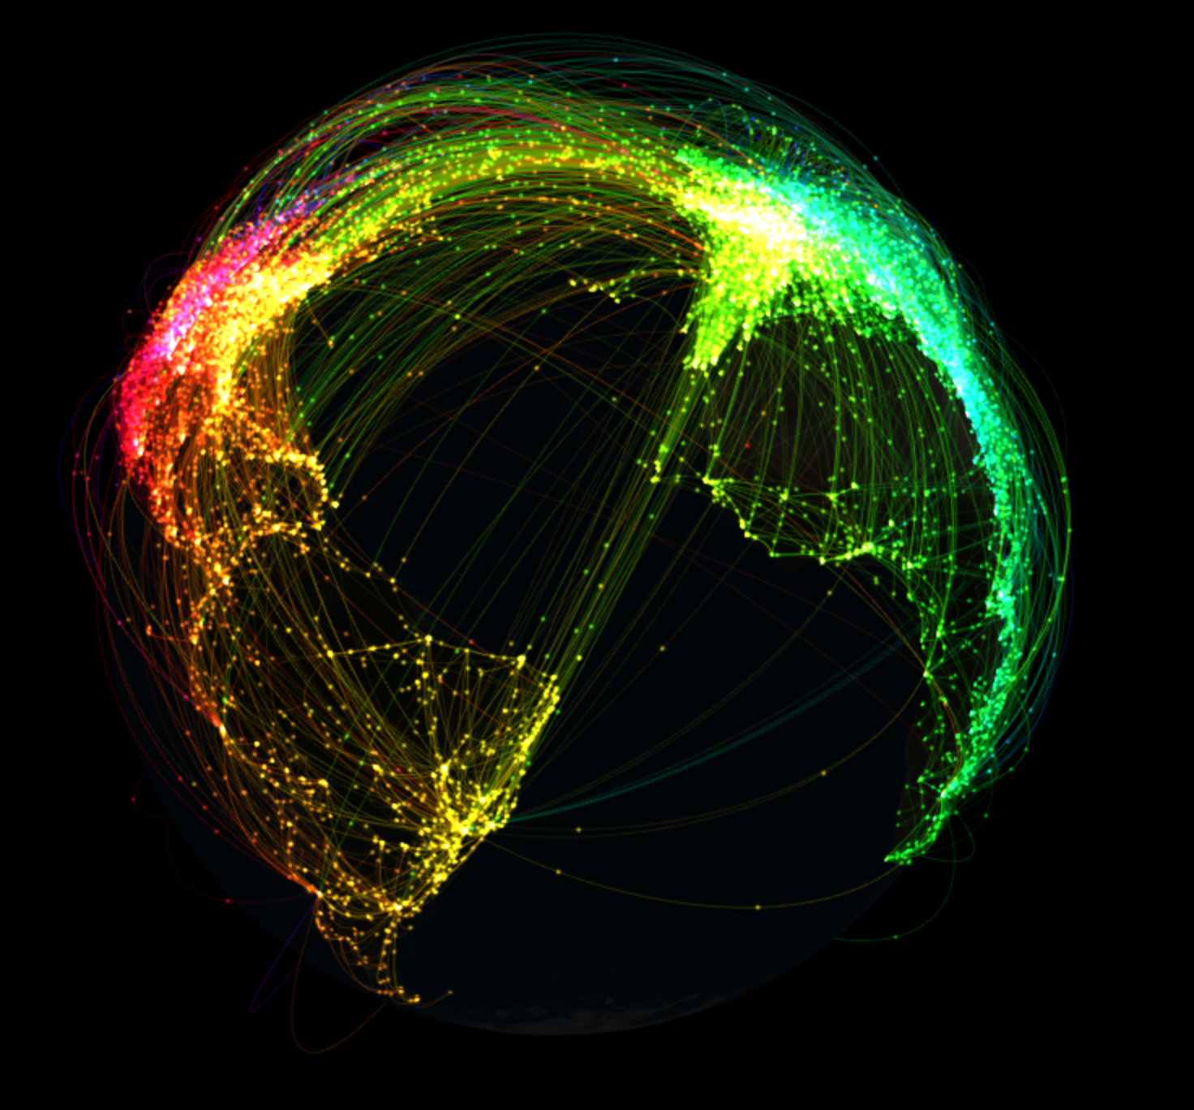
Что такое пространственные данные, геоданные?
Данные, содержащие сведения о местоположении объекта или явления

Slide 4
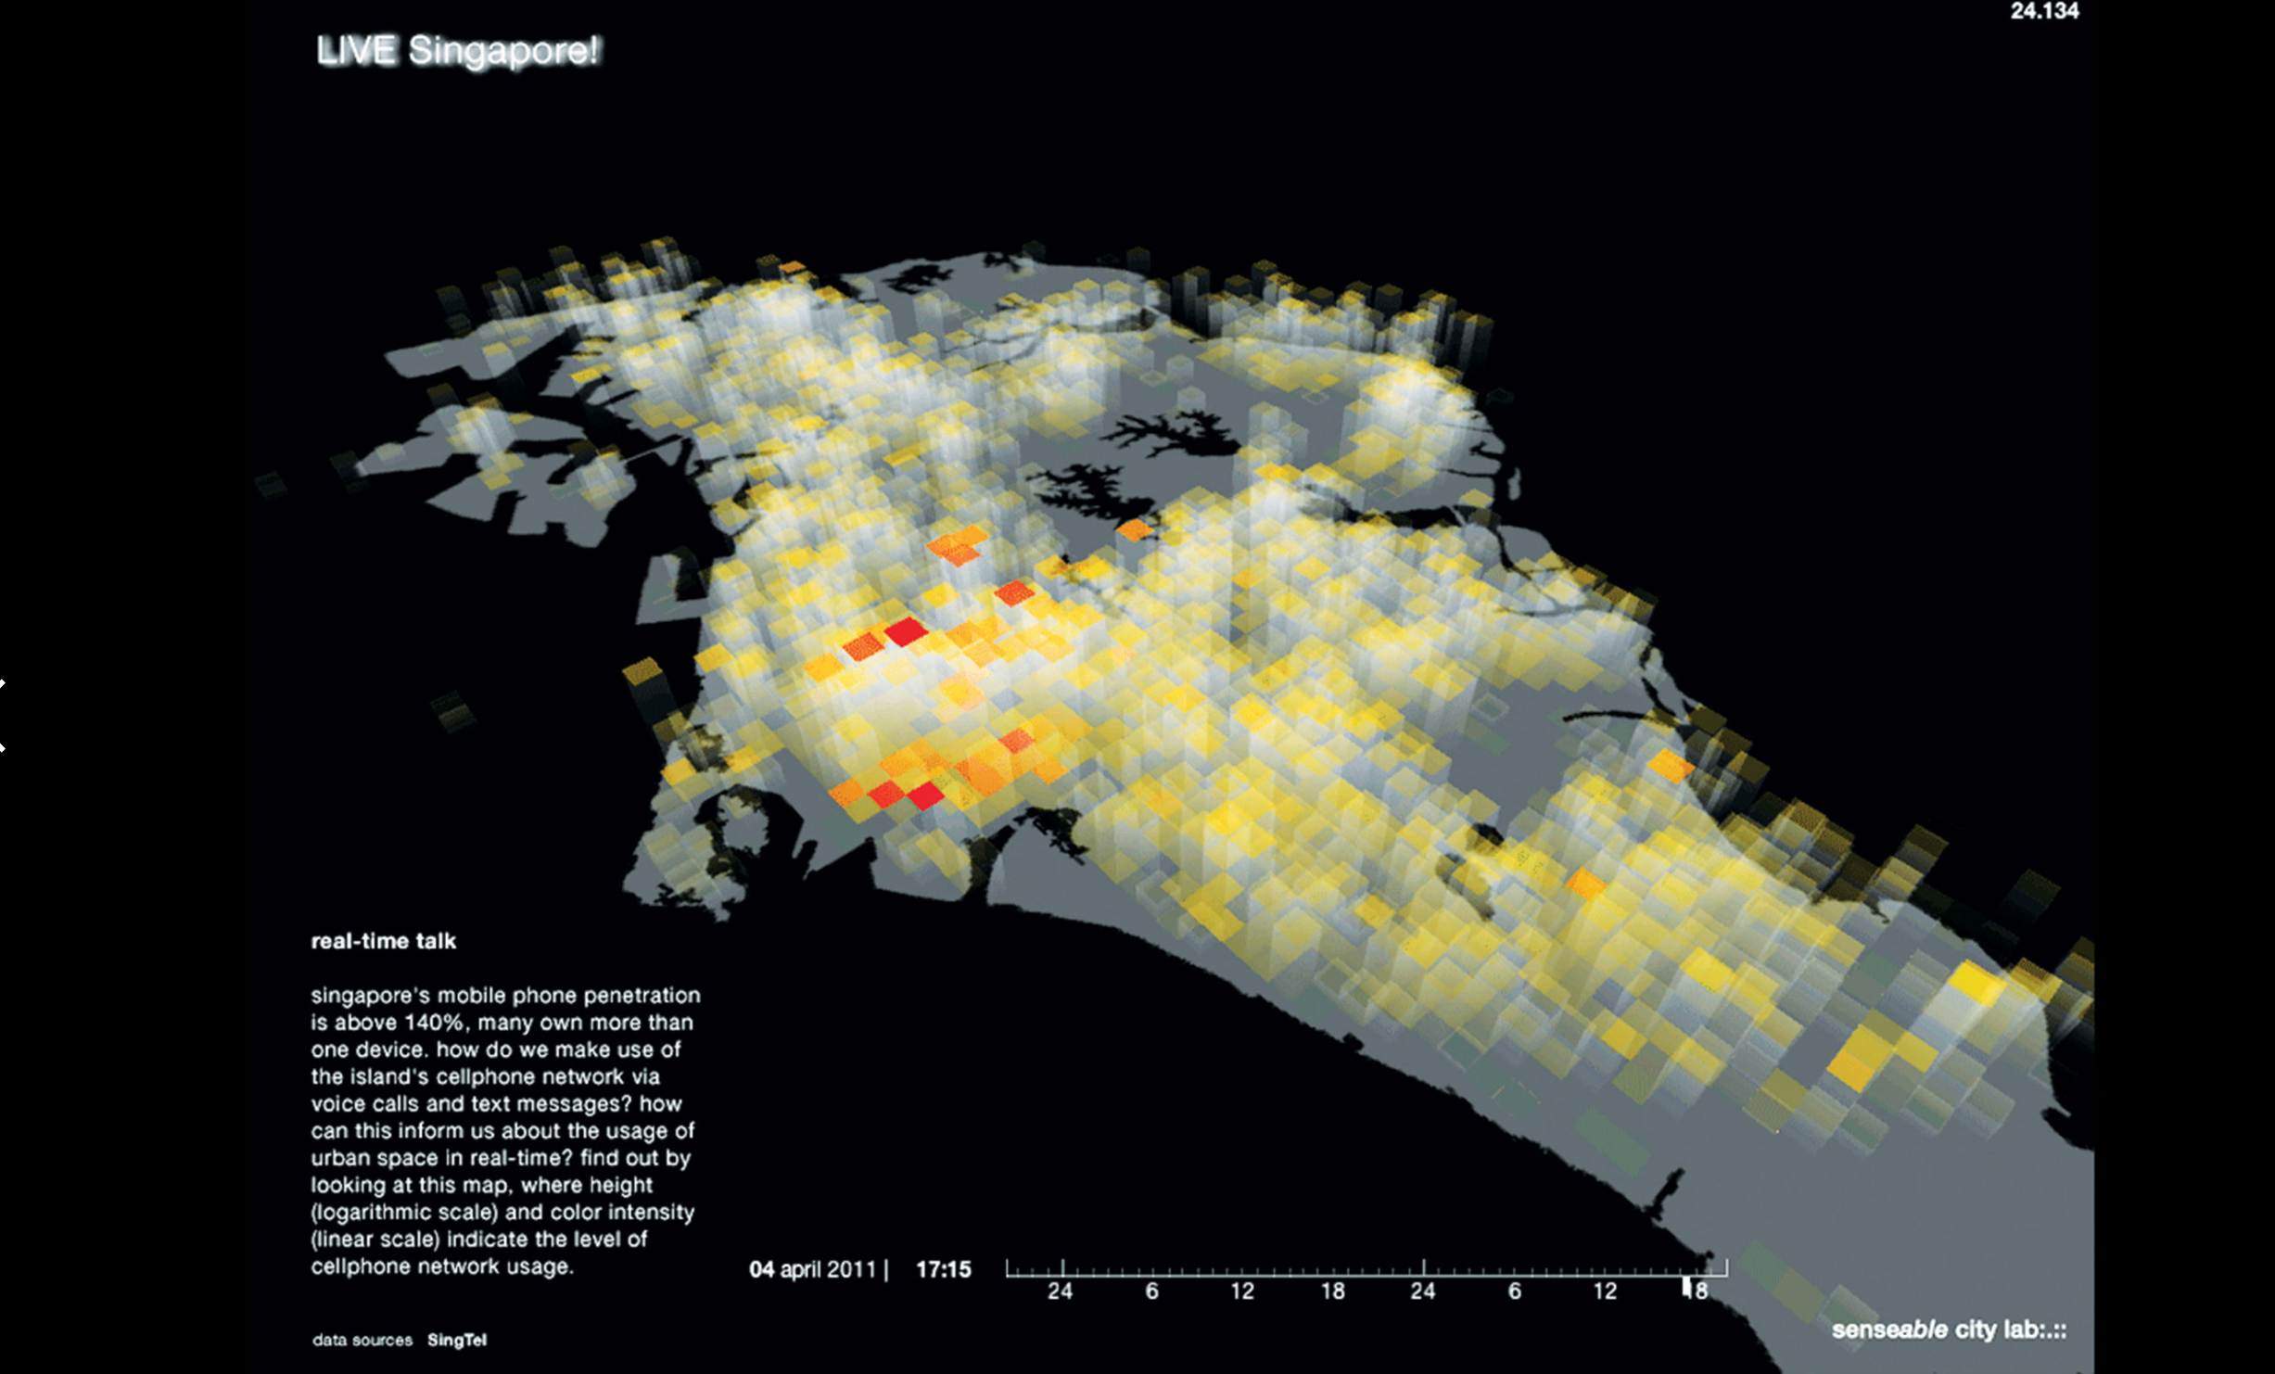
Источники геоданных

Slide 5
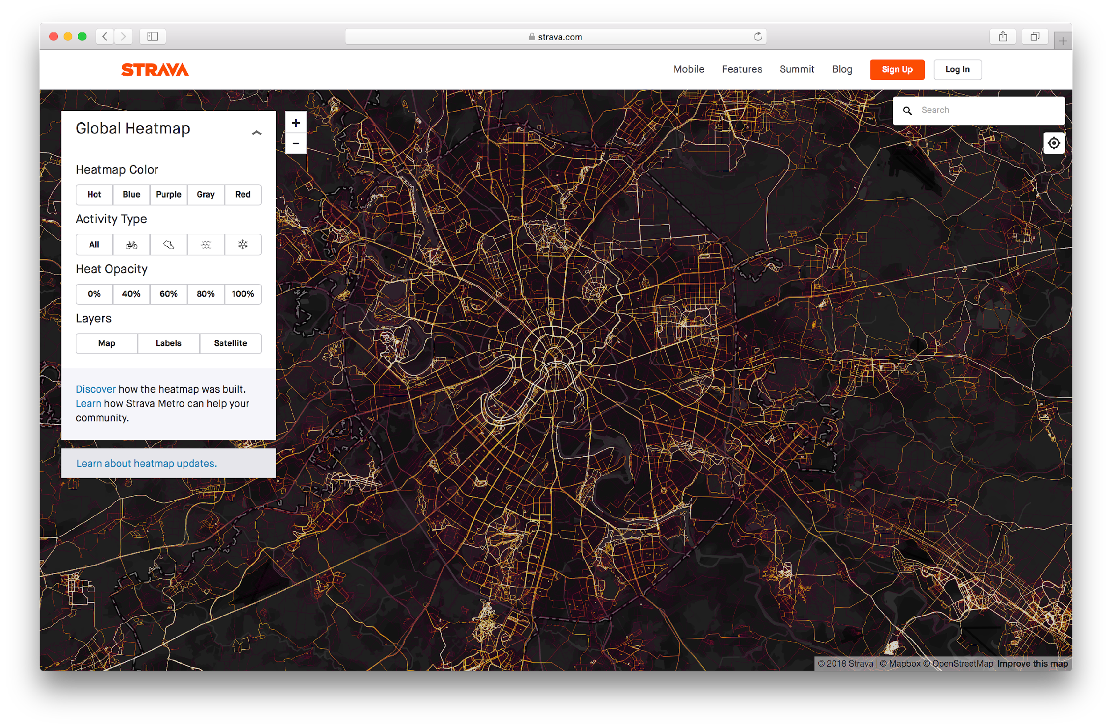
Источники геоданных

Slide 6
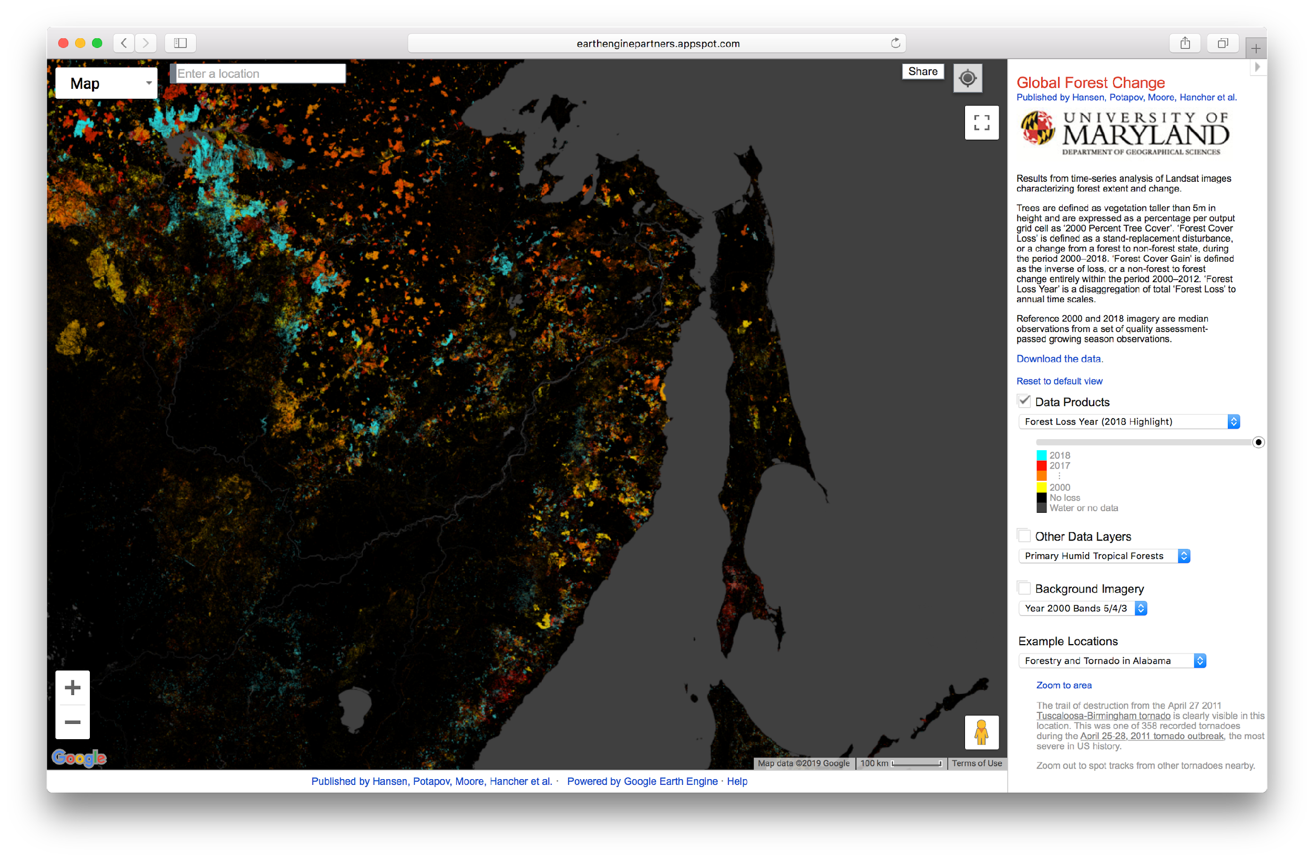
Источники геоданных

Slide 7
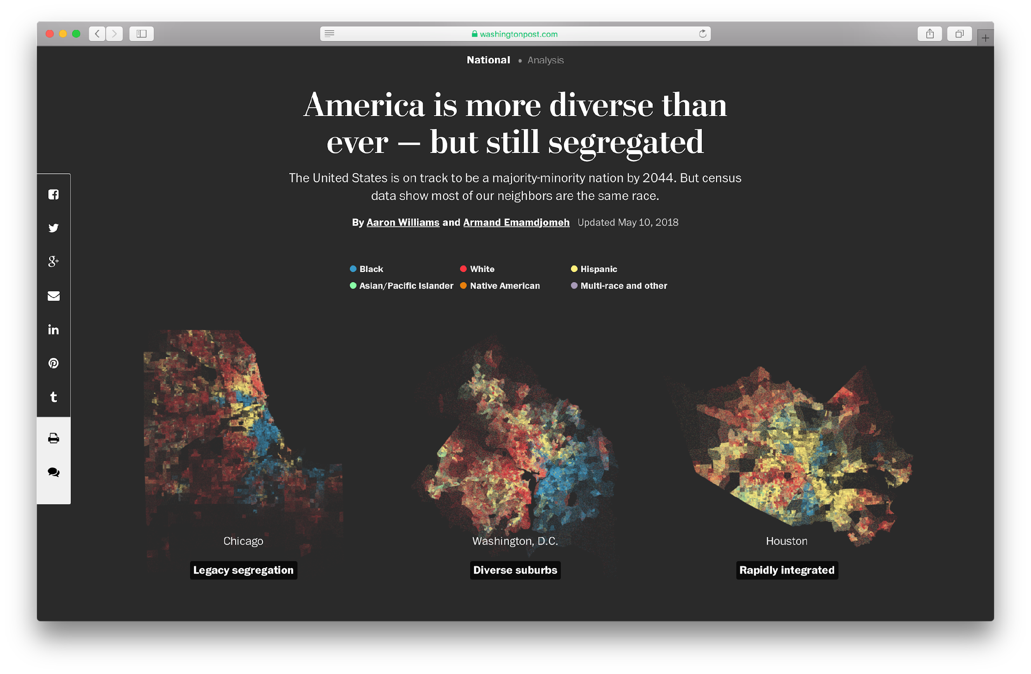
Источники геоданных

Slide 8
Открытые источники геоданных
- Глобальные:
- OpenStreetMap
- NASA Earth Explorer (космические снимки, рельеф)
- Региональные:
- Данные по объектам культурного наследия
- Данные по ДТП
- loadmap.net - старые топографические карты/планы
- Реформа ЖКХ
- Локальные:
- Городские порталы открытых данных г. Москвы

Slide 9
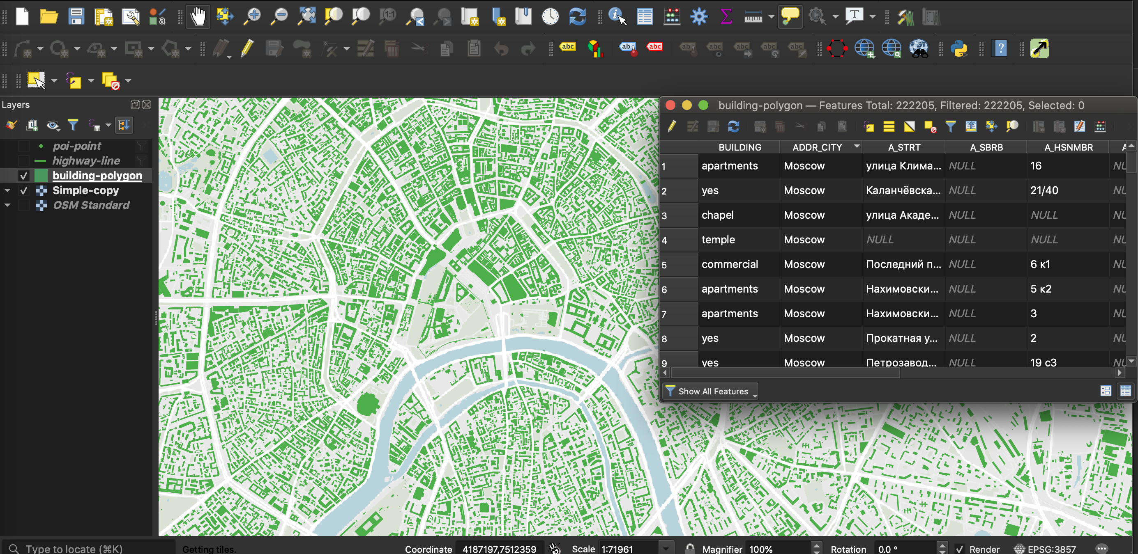
Настольные ГИС-пакеты

